Slide 1
코트라 데이터활용 빅데이터 분석 경진대회
기업 특성에 따른 잠재 파트너 매칭
팀장 장성민 jsm50660@gmail.com
팀원 한보혜 bohaehan@gmail.com
팀원 마민정 maminjeong3199@gmail.com

Slide 2
목차
1P
목차 2
목차 4
분석 방향성 파생변수 생성
품목 기준 파트너 매칭
국가 기준 파트너 매칭
데이터 탐색 및 파생변수
분석
및 모델링
제안배경
기대효과
활용방안
목차 1
목차 3
목차 5
대회주제 추가 데이터 데이터 시각화
전처리 모델 선정 및 튜닝
기존 코트라 솔루션 개선 결론

Slide 3
대회주제
제안배경
2P
차년도 해당국가가 해당품목을 한국에서 얼마나 수입하는지 예측
중소 중견기업의 해외진출 지원을 위한 활용방안을 탐색

Slide 4
추가 데이터
제안배경
3P
UN Comtrade
World Bank
크롤링
TRADE_COUNTRYCD TRADE_HSCD_COUNTRYCD TRADE_HSCD HSCD_name
경제력 | 소비력
GDP GNI | 구매력평가지수(PPP) 연간 평균 소비자 구매지수 인구성장률 수입가치
* 2012 ~ 2016년 총 5개년 데이터 수집
* 총 42개의 열 추가

Slide 5
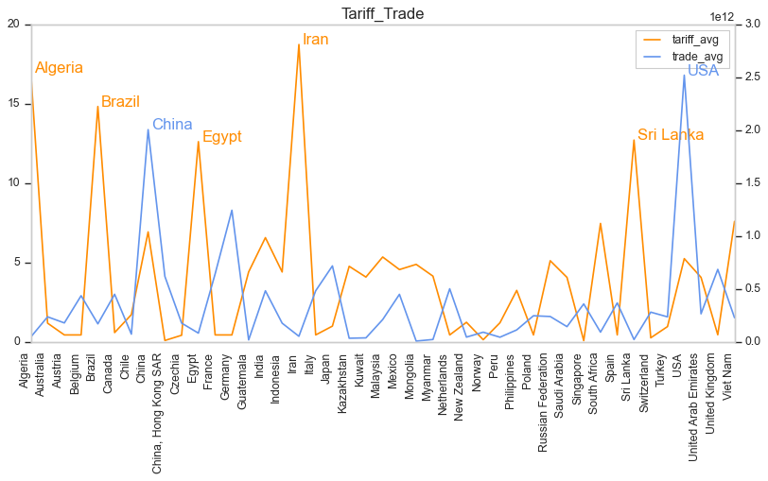
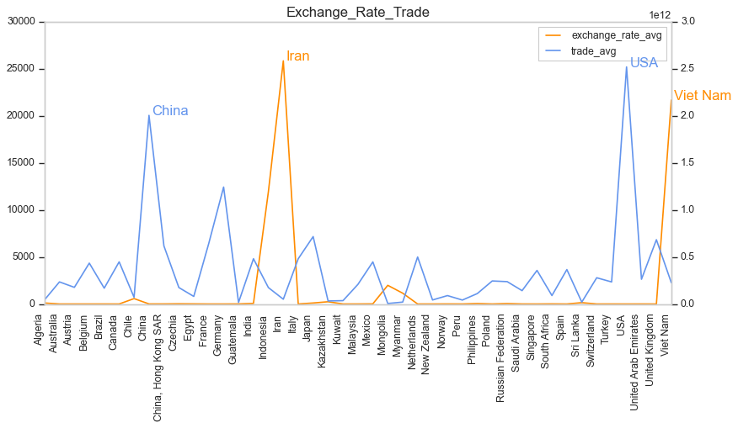
데이터 시각화
제안배경
4P
[ 관세 ]
[ 환율 ]
→ 관세와 환율은 수입금액과 대체로 음의 상관관계를 보임

Slide 6
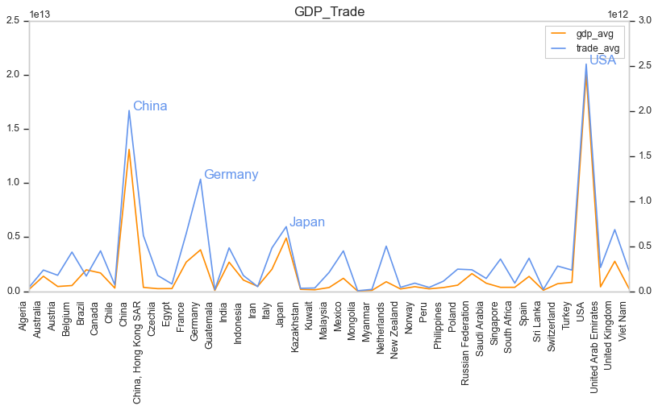
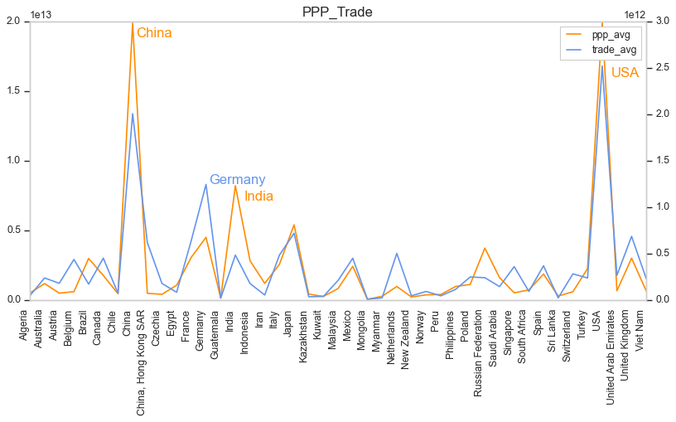
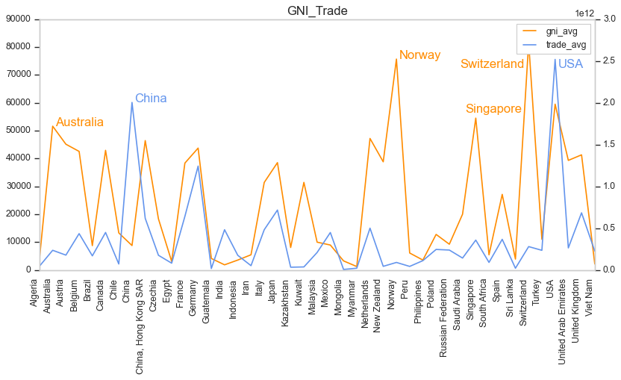
데이터 시각화
제안배경
5P
[ GDP ]
[ PPP ]
[ GNI ]
→ GDP, PPP, GNI는 수입금액과 대체로 양의 상관관계를 보임

Slide 7
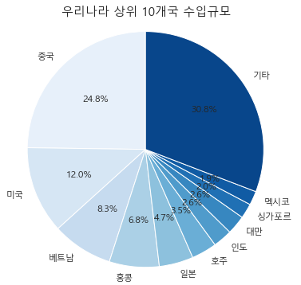
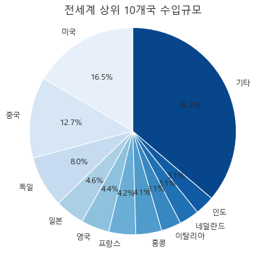
데이터 탐색
및 파생변수
분석 방향성
6P
→ 국가의 특성을 잘 나타낼 수 있는 파생변수 필요!

Slide 8
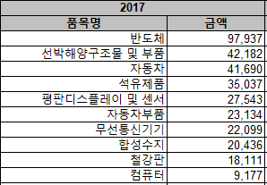
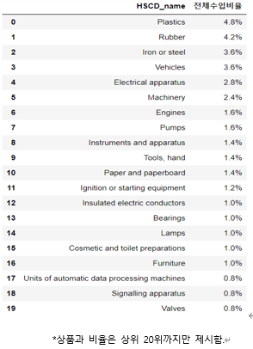
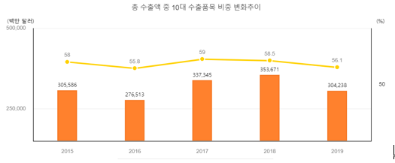
데이터 탐색
및 파생변수
분석 방향성
[ 우리나라 10대 수출품목 ]
7P
[ 상위 20개 품목 ]
[ 우리나라 총 수출액 중
10대 수출품목 비중 변화추이 ]
→ 전체의 약 50% 차지

Slide 9
데이터 탐색
및 파생변수
분석 방향성
8P
HSCD
500 종류
HSCD_name
239 종류
841510
841582
Air conditioning machines
841590
761510
Aluminium
761699

Slide 10
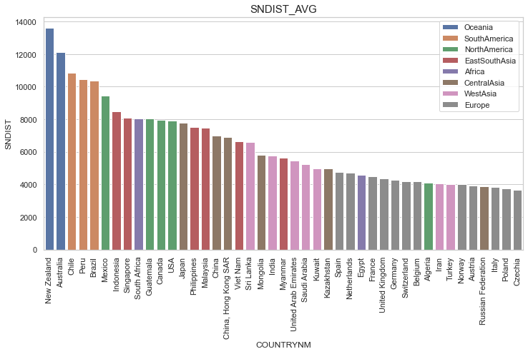
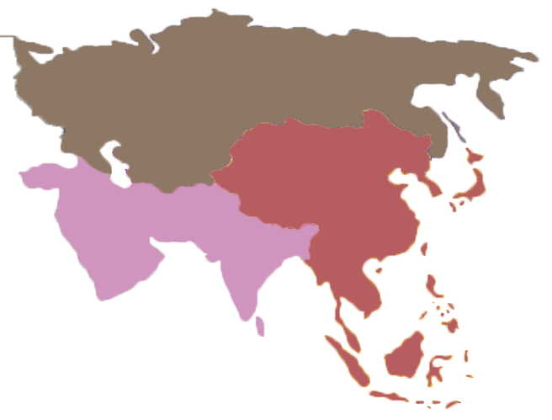
데이터 탐색
및 파생변수
분석 방향성
9P
Asia
→ 대륙별 수입특성의 존재 파악으로 관련 파생변수 필요!

Slide 11
데이터 탐색
및 파생변수
파생변수 생성
10P
기본 | 국가 | 품목 | 대륙 | 10대 품목 | 합계
52개 | 39개 | 40개 | 41개 | 25개 | 197개
One-Hot-Encoding
HSCD, HSCD_name | COUNTRYNM | CONTINENT
739개 | 43개 | 8개
→ 총 987개 피처 생성

Slide 12
분석 및
모델링
전처리
Missing Value
11P
TARIFF_AVG | SNDIST | PA_NUS_PCRF | TRADE_COUNTRYCD TRADE_HSCD_COUNTRYCD
총 388개 중 90개의 수치가 90%를 차지 → 90개 수치들에 대한 가중평균으로 대체 | 해당 나라의 평균값으로 대체 | 7개의 소수의 국가에만 결측치 존재 2021기준 환율 로 대체 | 각 열의 평균값으로 대체 단, 모든 연도가 NaN값이라 파생변수를 만들 수 없을 경우 0으로 대체
→ 각 열의 특성에 맞게 평균, 가중평균, 대체값
등으로 결측치를 대체함!

Slide 13
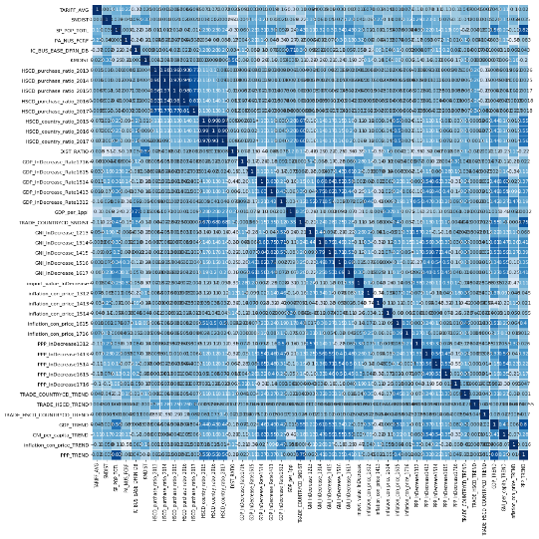
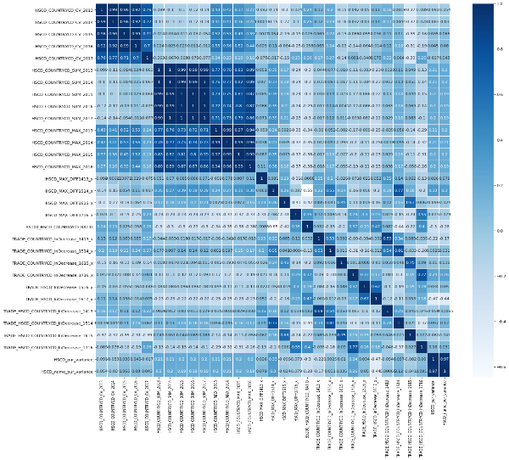
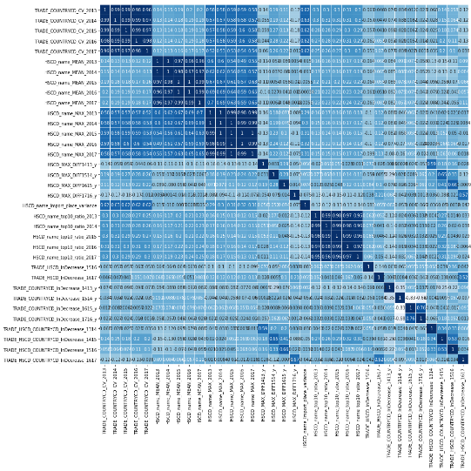
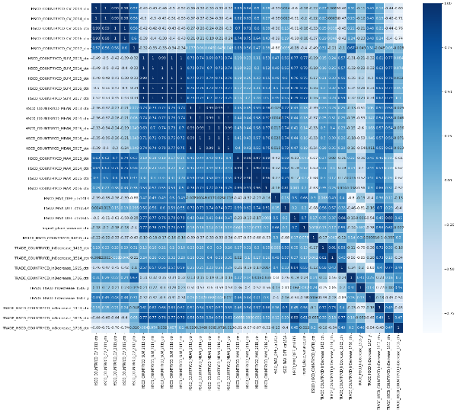
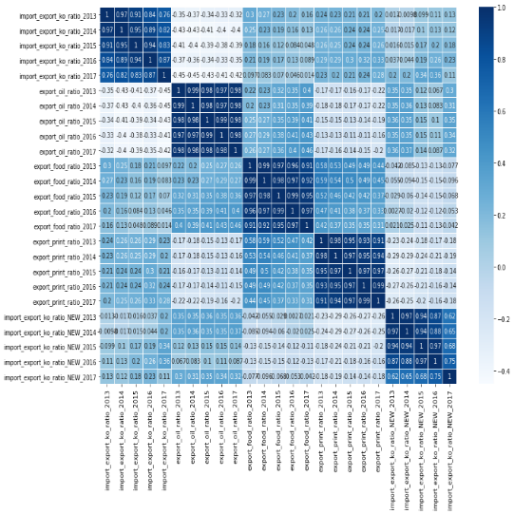
분석 및
모델링
전처리
Correlation
12P
기본 피처 | 국가기준 피처
품목기준 피처 | 10대 품목 피처
대륙기준 피처
기본 피처 0개 제거
국가기준 피처 6개 제거
대륙기준 피처 8개 제거
품목기준 피처 5개 제거
10대 품목 피처 0개 제거
* 대상) one-hot-encoding 제외 197개 피처
* 기준)상관성 90% 이상
* 연도별로 생성된 피처의 상관성은 무시
→ 총 19개 피처 제거

Slide 14
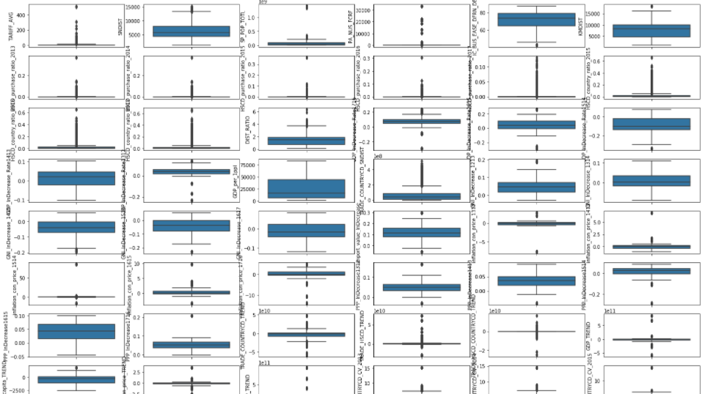
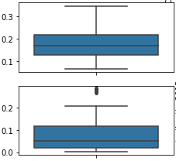
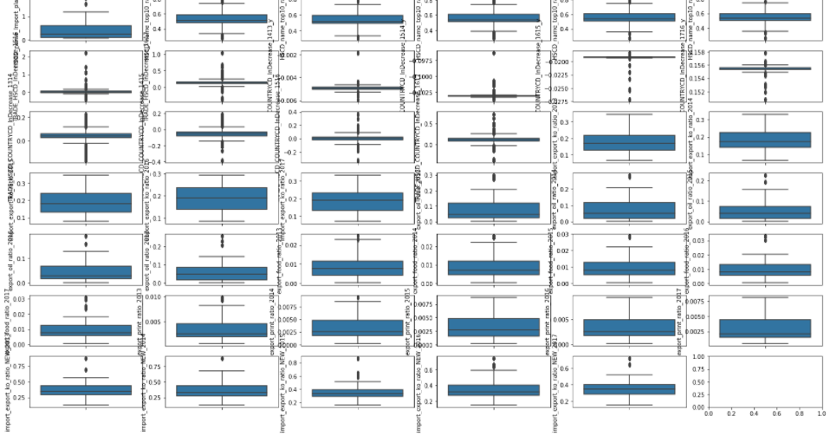
분석 및
모델링
전처리
Outlier
13P
* y축 스케일이 매우 작아 이상치로 간주하지 않음
(중략)

Slide 15
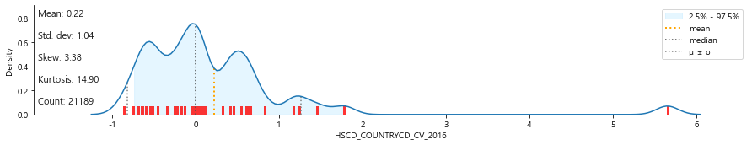
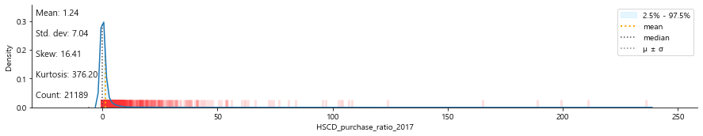
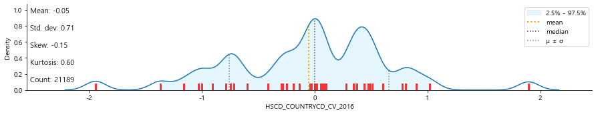
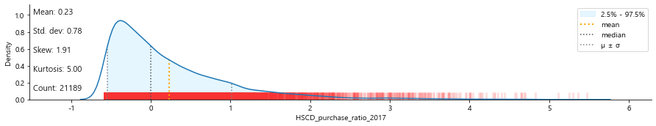
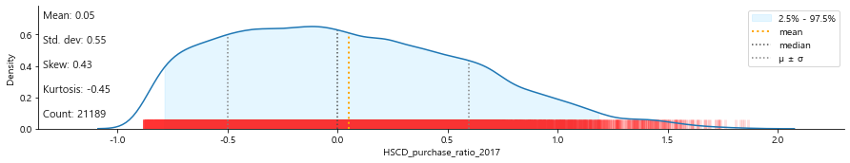
분석 및
모델링
전처리
Scaling
14P
[ 1번의 log1p 적용 예 ]
[ 2번의 log1p 적용 예 ]
* 이상치에 덜 민감한 RobustScaler를 사용한 후
np.log1p를 사용해 치우침을 완화

Slide 16
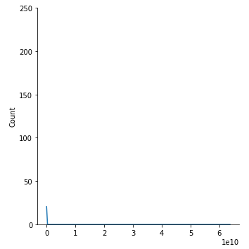
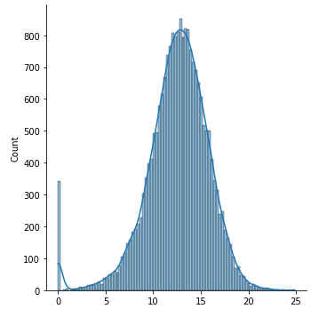
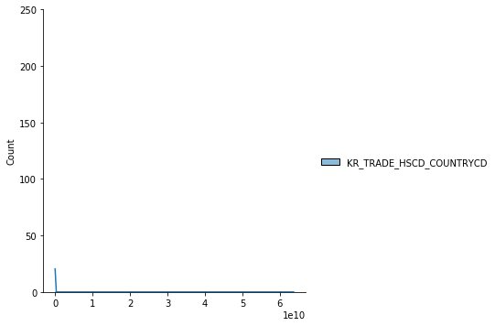
분석 및
모델링
전처리
Log Scaling
15P
[ 종속변수 로그화 ]

Slide 17
분석 및
모델링
전처리
PCA
16P
One-Hot-Encoding을 통해 생성된 790개의 피처에 대해 주성분 분석
→ 90%의 설명력을 가지는 351개의 피처로 차원축소

Slide 18
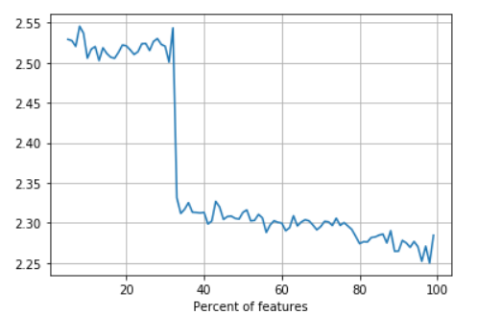
분석 및
모델링
전처리
Feature Selection
17P
전처리 Numeric
178개
주성분분석
351개
총 529개
FS 사용모델) LGBM Regressor
→ 98%의 피처를 사용하여 모델링

Slide 19
분석 및
모델링
모델 선정 및 튜닝
18P
Average Ensemble
LGBM CatBoost 멱평균
사용모델
XGB LGBM CatBoost Extra tree
Stacking
4가지 모델 모두 사용 Meta Model) voting, LGBM
Seed Ensemble
LGBM Seed값을 3번 변경해 예측값 생성 cross validation을 통해 앙상블 진행
* 평가지표 : RMSE
* 성능 검증 :
- Data Split
- k-fold cross validation
* 모델 튜닝 : Bayesian Optimization

Slide 20
분석 및
모델링
모델 선정 및 튜닝
19P
모델 | XGB | LGBM | CAT | Extra | Avg.E | Stk(LGBM) | Stk(Voting) | Seed.E
기본성능 | 2.037 | 1.959 | 1.927 | 2.075 | - | - | - | -
최종성능 | 1.958 | 1.917 | 1.927 | 2.067 | 2.003 | 2.017 | 2.012 | 1.934/1.919/1.925
최종 submission

Slide 21
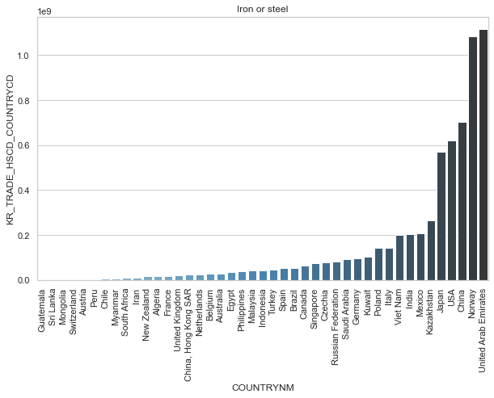
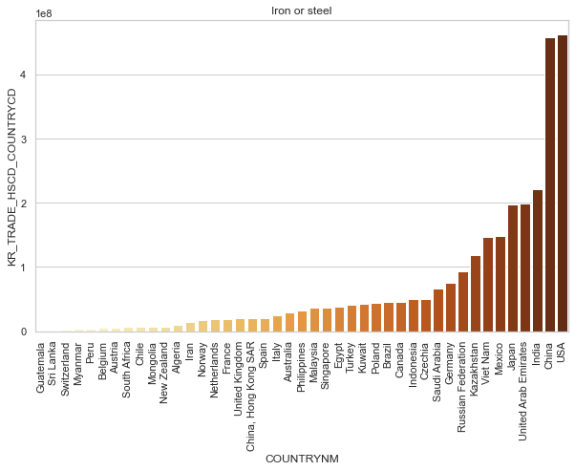
품목 기준 파트너 매칭
기대효과
20P
[ Iron or Steel 기준 나라 매칭 ]
2018
2019
※ 기존 연도에 비해 예측한 연도의 수입 규모가 전체적으로 줄어든 것을 확인할 수 있음

Slide 22
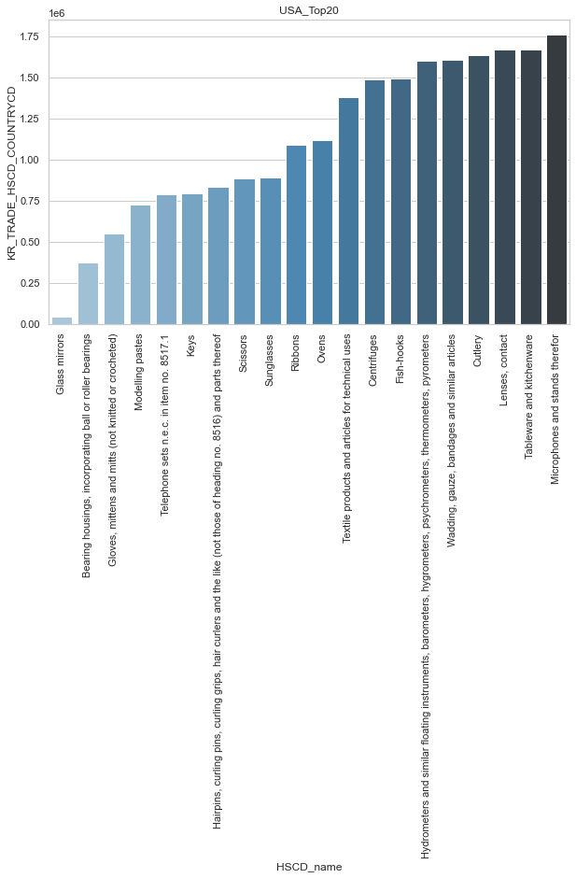
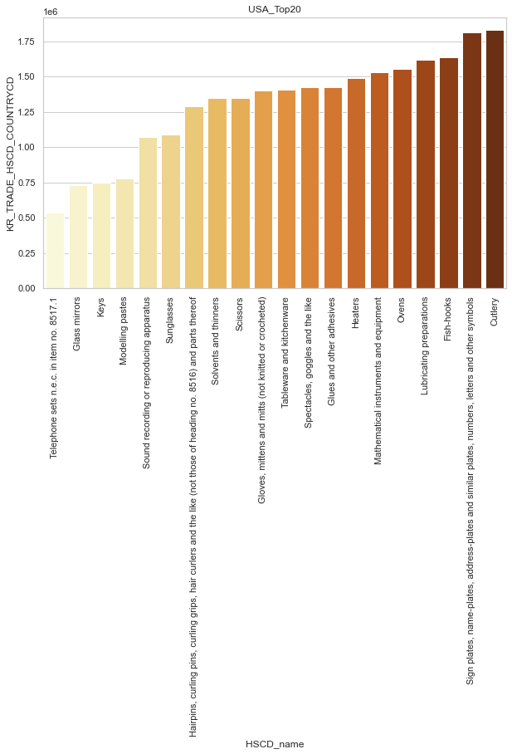
국가 기준 파트너 매칭
기대효과
21P
[ USA 기준 품목 매칭 ]
2018
2019
※ 전체 239개의 품목 중 상위 20개의 품목이 대부분 겹치는 것을 보아
USA에 비슷한 품목을 투자 유치하는 것이 안정성이 있음

Slide 23
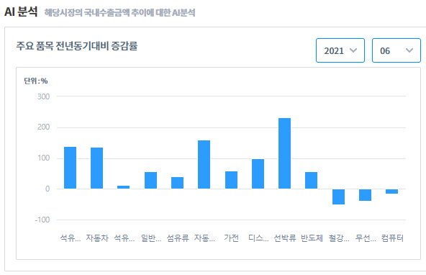
기존 코트라 솔루션 개선
활용방안
22P
[ AI 분석-01 예시 ]
2021 증감율
2022 예측 증감율

Slide 24
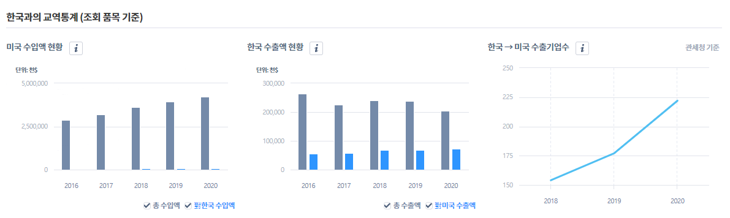
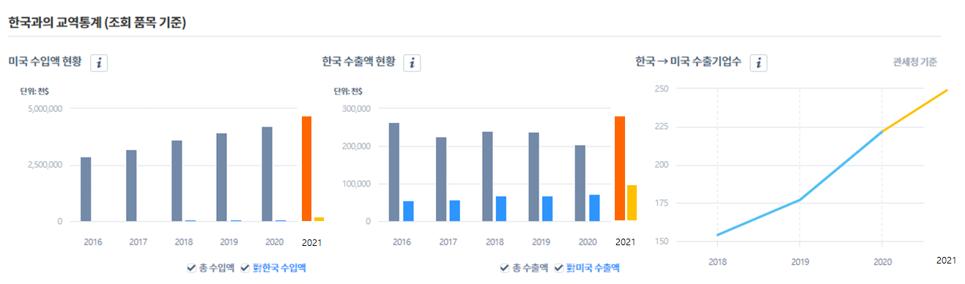
기존 코트라 솔루션 개선
활용방안
23P
[ AI 분석-02 예시 ]

Slide 25
결론
활용방안
24P
예측 모델을 통해 미래의 경향을 포함하여 중소 중견기업에게
좀 더 안정적인 잠재 파트너 매칭을 제공할 수 있음!
KOTRA에서 제공하는 여러 그래프에 예측된 미래의 분석을 추가하여
고객의 의사결정에 좀 더 도움될 수 있음!
우리나라와 거래를 한 구체적인 국내〮해외 기업들의 정보를 알 수 있다면
좀 더 정밀한 예측모델을 만들 수 있을 것이라 기대됨!

Slide 26
Q & A
감사합니다
팀장 장성민 jsm50660@gmail.com
팀원 한보혜 bohaehan@gmail.com
팀원 마민정 maminjeong3199@gmail.com

